Slide 1
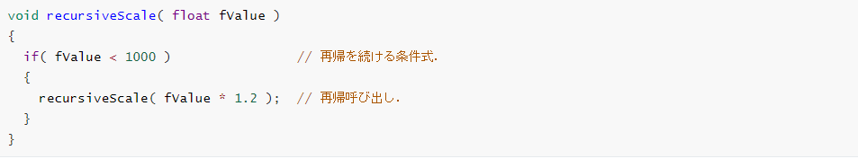
①
②

Slide 2
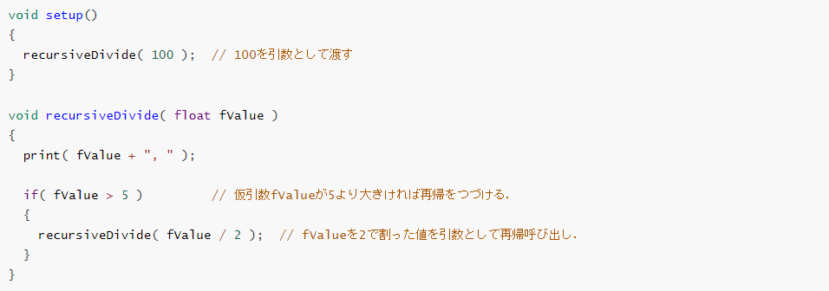
ここに描画命令を記述する．

Slide 3
void setup()
{
recursiveCount( 4 );
}
void recursiveCount( int iCount )
{
if( iCount > 0 )
{
recursiveCount( iCount - 1 );
}
}
コールスタック

Slide 4
void setup()
{
recursiveCount( 4 );
}
void recursiveCount( int iCount )
{
if( iCount > 0 )
{
recursiveCount( iCount - 1 );
}
}
4
コールスタック
recursiveCount(4)

Slide 5
void setup()
{
recursiveCount( 4 );
}
void recursiveCount( int iCount )
{
if( iCount > 0 )
{
recursiveCount( iCount - 1 );
}
}
4
コールスタック
recursiveCount(4)

Slide 6
void setup()
{
recursiveCount( 4 );
}
void recursiveCount( int iCount )
{
if( iCount > 0 )
{
recursiveCount( iCount - 1 );
}
}
3
コールスタック
recursiveCount(4)

Slide 7
void setup()
{
recursiveCount( 4 );
}
void recursiveCount( int iCount )
{
if( iCount > 0 )
{
recursiveCount( iCount - 1 );
}
}
3
コールスタック
recursiveCount(4)
recursiveCount(3)

Slide 8
void setup()
{
recursiveCount( 4 );
}
void recursiveCount( int iCount )
{
if( iCount > 0 )
{
recursiveCount( iCount - 1 );
}
}
3
コールスタック
recursiveCount(4)
recursiveCount(3)

Slide 9
void setup()
{
recursiveCount( 4 );
}
void recursiveCount( int iCount )
{
if( iCount > 0 )
{
recursiveCount( iCount - 1 );
}
}
2
コールスタック
recursiveCount(4)
recursiveCount(3)

Slide 10
void setup()
{
recursiveCount( 4 );
}
void recursiveCount( int iCount )
{
if( iCount > 0 )
{
recursiveCount( iCount - 1 );
}
}
2
コールスタック
recursiveCount(4)
recursiveCount(3)
recursiveCount(2)

Slide 11
void setup()
{
recursiveCount( 4 );
}
void recursiveCount( int iCount )
{
if( iCount > 0 )
{
recursiveCount( iCount - 1 );
}
}
このような繰り返しを続ける
コールスタック
recursiveCount(4)
recursiveCount(3)
recursiveCount(2)
recursiveCount(1)
recursiveCount(0)

Slide 12
void setup()
{
recursiveCount( 4 );
}
void recursiveCount( int iCount )
{
if( iCount > 0 )
{
recursiveCount( iCount - 1 );
}
}
0
コールスタック
recursiveCount(4)
recursiveCount(3)
recursiveCount(2)
recursiveCount(1)
recursiveCount(0)

Slide 13
void setup()
{
recursiveCount( 4 );
}
void recursiveCount( int iCount )
{
if( iCount > 0 )
{
recursiveCount( iCount - 1 );
}
}
0
コールスタック
recursiveCount(4)
recursiveCount(3)
recursiveCount(2)
recursiveCount(1)
recursiveCount(0)

Slide 14
void setup()
{
recursiveCount( 4 );
}
void recursiveCount( int iCount )
{
if( iCount > 0 )
{
recursiveCount( iCount - 1 );
}
}
コールスタック
recursiveCount(4)
recursiveCount(3)
recursiveCount(2)
recursiveCount(1)
recursiveCount(0)
recursiveCount(0)終了，領域が破棄される

Slide 15
void setup()
{
recursiveCount( 4 );
}
void recursiveCount( int iCount )
{
if( iCount > 0 )
{
recursiveCount( iCount - 1 );
}
}
コールスタック
recursiveCount(4)
recursiveCount(3)
呼び出し元のrecursiveCount(1)へ戻る
recursiveCount(2)
recursiveCount(1)

Slide 16
void setup()
{
recursiveCount( 4 );
}
void recursiveCount( int iCount )
{
if( iCount > 0 )
{
recursiveCount( iCount - 1 );
}
}
コールスタック
recursiveCount(4)
recursiveCount(3)
recursiveCount(2)
recursiveCount(1)
recursiveCount(1)終了，領域が破棄される

Slide 17
void setup()
{
recursiveCount( 4 );
}
void recursiveCount( int iCount )
{
if( iCount > 0 )
{
recursiveCount( iCount - 1 );
}
}
コールスタック
recursiveCount(4)
recursiveCount(3)
recursiveCount(2)
recursiveCount(1)
順次，領域が破棄される

Slide 18
void setup()
{
recursiveCount( 4 );
}
void recursiveCount( int iCount )
{
if( iCount > 0 )
{
recursiveCount( iCount - 1 );
}
}
コールスタック

Slide 19
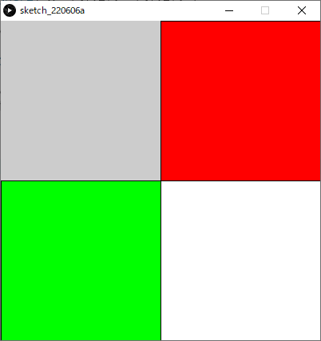

fSize
$$\text{O}$$
X
fSize
Y

Slide 20
fBeginX, fBeginY
fLength × cos( fDegree ), fLength × sin ( fDegree )
fDegree
fLength

Slide 21
fBeginX, fBeginY
fDegree
fLength
+ 30°
× 0.85

Slide 22
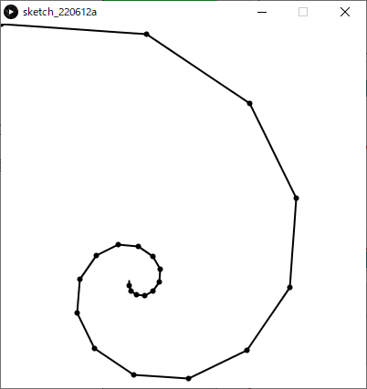
160
× 0.85
× 0.85
× 0.85
× 0.85

Slide 23
+ 30°
+ 30°
+ 30°

Slide 24
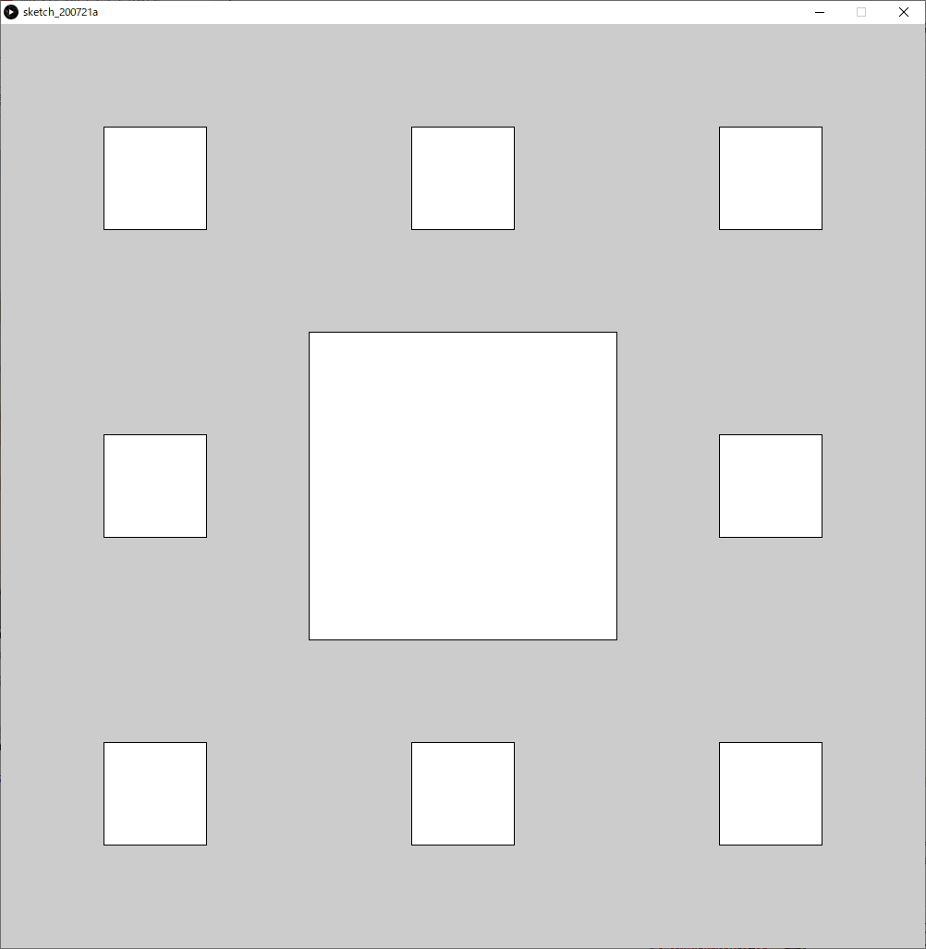
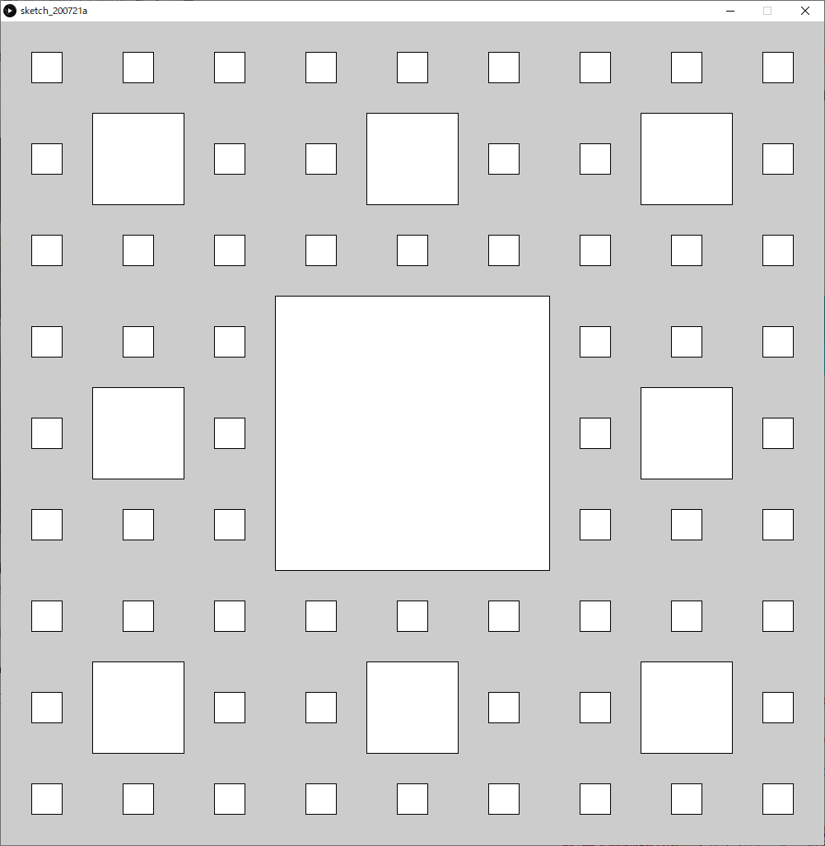
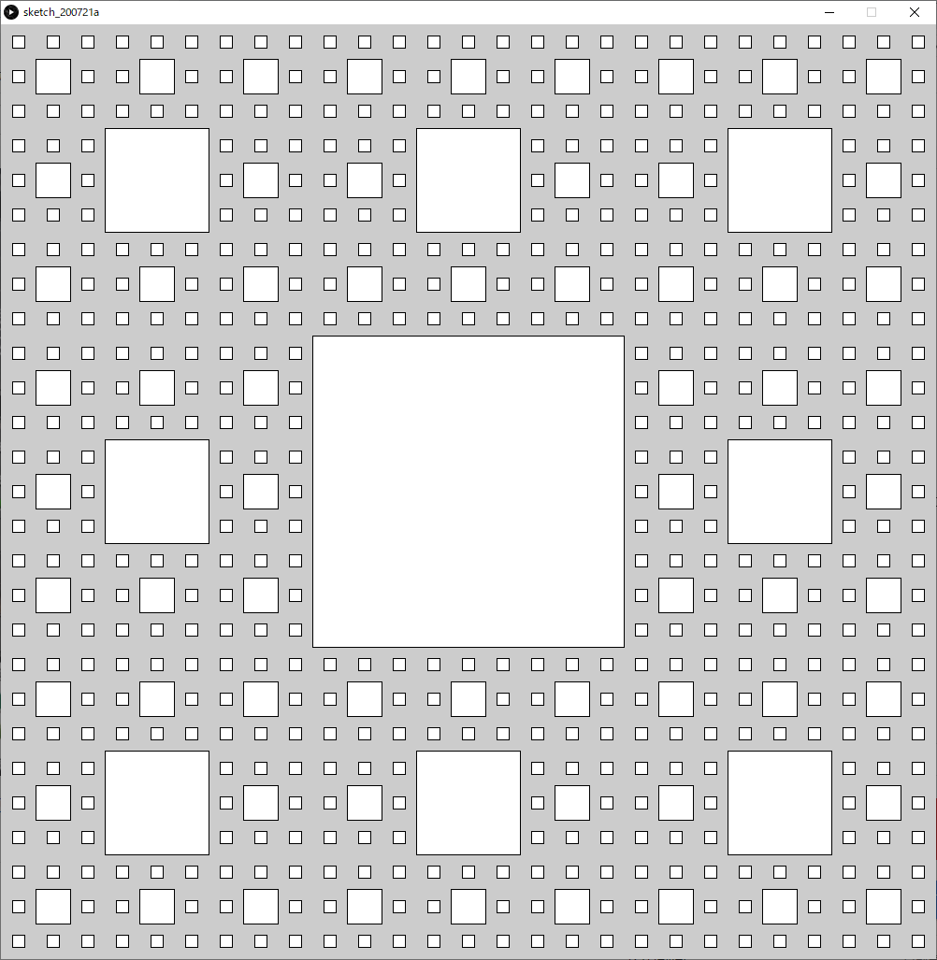
再帰

Slide 25
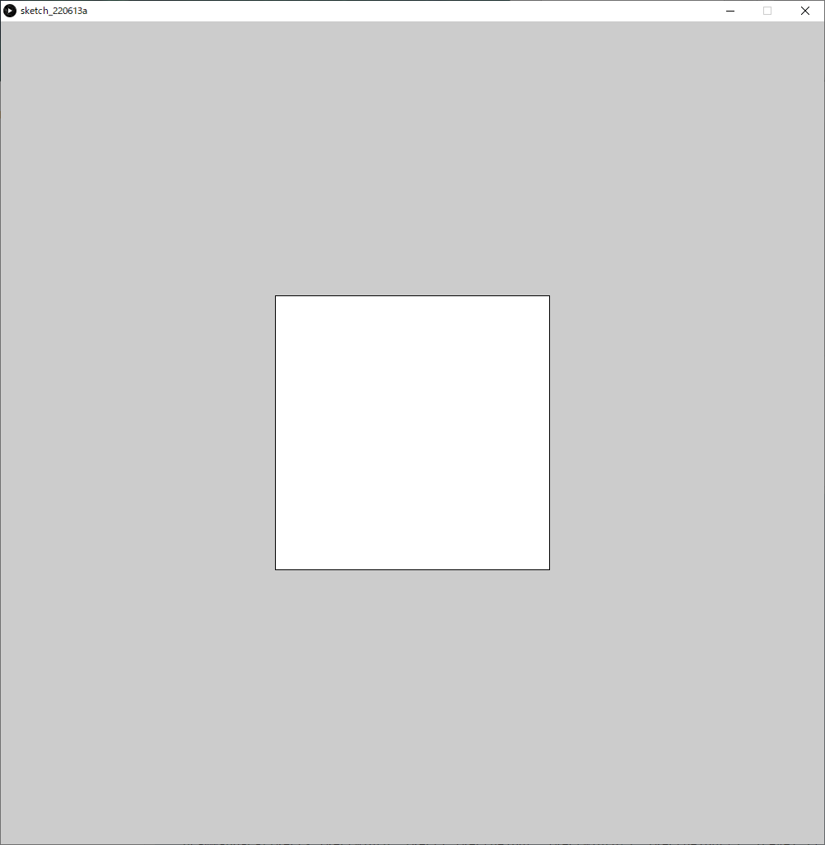
再帰
再帰呼び出し 0 回目
再帰呼び出し 1 回目
再帰呼び出し 2 回目

Slide 26
再帰
fWidth
1/3
fHeight
1/3
fCenterX, fCenterY

Slide 27
再帰
fWidth
1/3
1/3
1/3
1/3
fHeight
fCenterX, fCenterY

Slide 28
再帰
fWidth
1/3
1/3
fHeight
fCenterX, fCenterY

Slide 29
再帰
(fRectX-fRectHeight, fRectY-fRectWidth)
原点(0,0)
X
fRectHeight
(fRectX, fRectY)
fRectHeight/3
Y
fRectWidth/3
fRectWidth

Slide 30
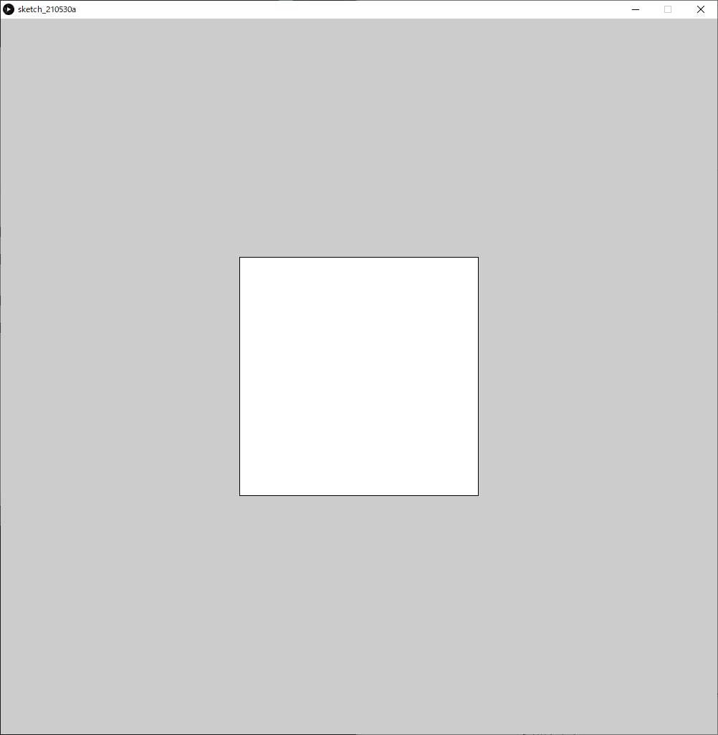
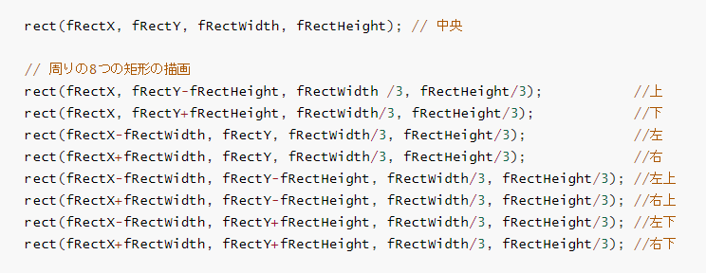
ここを再帰呼び出しに変更する？

Slide 31
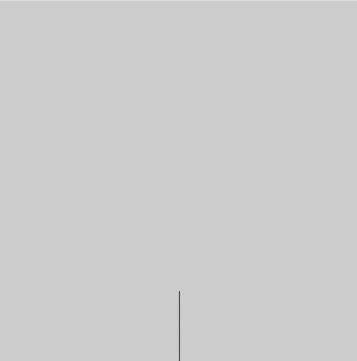
-90°
(反時計回り)
長さ：200
始点
width/2, height

Slide 32
fEndX, fEndY
fLength
fDegree
fBeginX, fBeginY

Slide 33
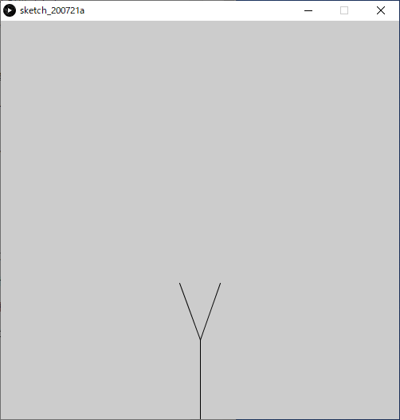
±20°
比率0.75
始点

Slide 34
( fEndX, fEndY )
fEndToNewY
fTriangleY
( fBeginX, fBeginY )
fTriangleX
( fNewX, fNewY )
fBeginToNewX

Slide 35
( fPointXY[1][0], fPointXY[1][1] )
( fEndX, fEndY )
60°
( fPointXY[2][0], fPointXY[2][1] )
( fPointXY[0][0], fPointXY[0][1] )
( fBeginX, fBeginY )
fNewLength

